Slide 1


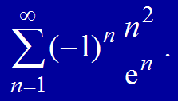
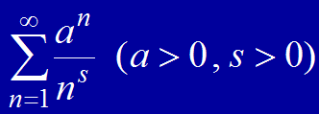


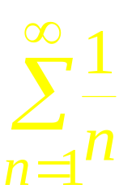




一. 判别级数的敛散性:
解: (1)
发散 ,
故原级数发散 .
(2)
发散 ,
故原级数发散 .

Slide 2


（3）令
收敛,
因此
绝对收敛.
小结

Slide 3





时收敛 ;
时发散.
时收敛;
时, 为 p 级数
时发散.

Slide 4






二.
的和函数
解: 易求出幂级数的收敛半径为 1 ,
x＝±1 时级数发
散,

Slide 5




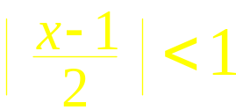
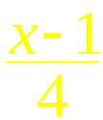

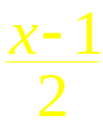
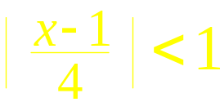




三. 将
展成 x－1 的幂级数.
解:

Slide 6



四. 求微分方程的通解或特解
(y - 2xy) dx + x²dy = 0 ，y(1) = e
的通解.

Slide 7
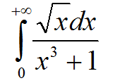
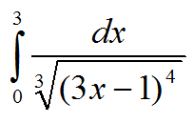
五 计算广义积分

Slide 8
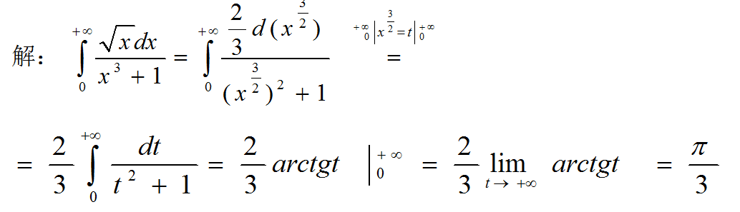

Slide 9
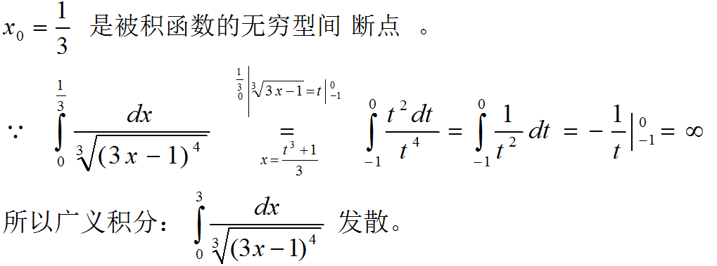

Slide 10

六. 判断如下广义积分的敛散性，其中 p为实数

Slide 11
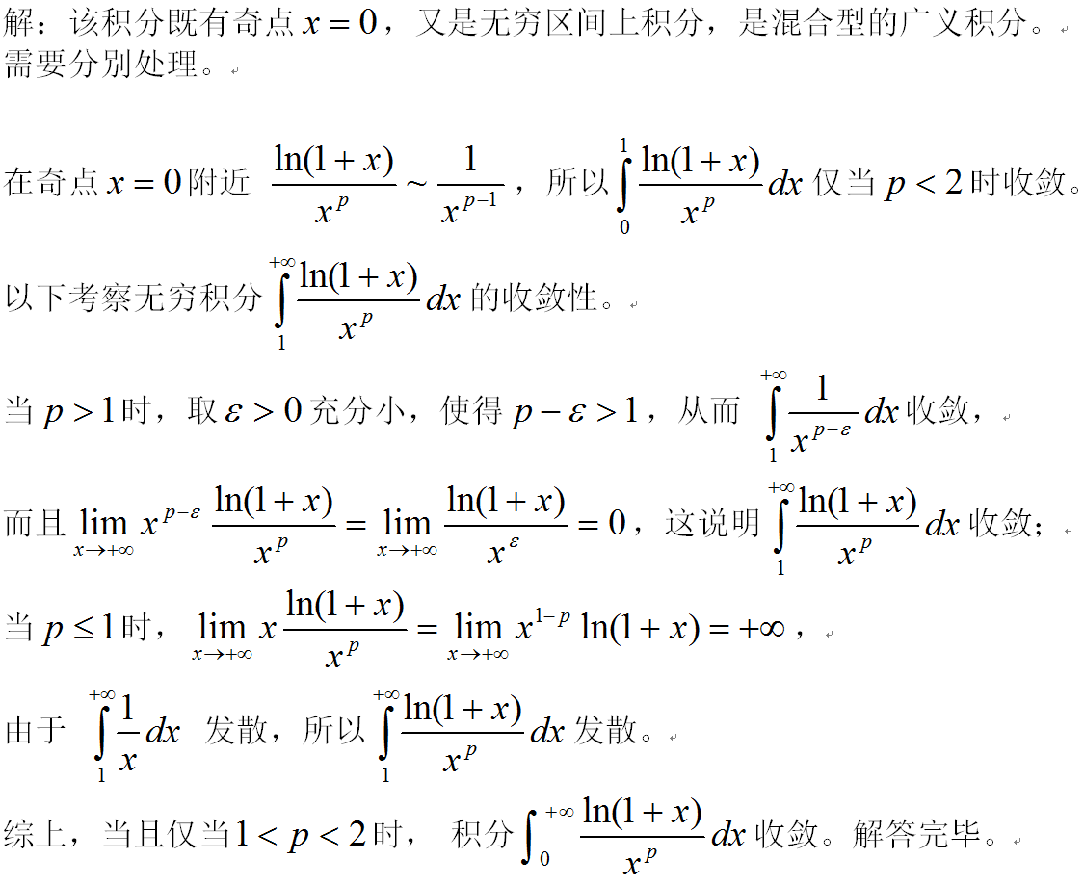

Slide 12






七. 将函数
分别展成正弦级
数与余弦级数 .
解: 先求正弦级数.
去掉端点, 将 f (x) 作奇周期延拓,

Slide 13





再求余弦级数.
将
作偶周期延拓 ,
则有

Slide 14



说明: 令 x = 0 可得
即

Slide 15
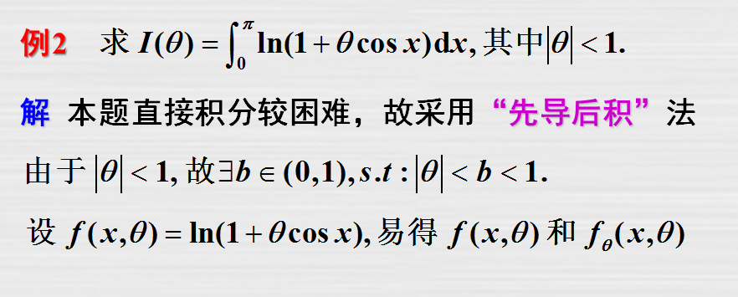

Slide 16
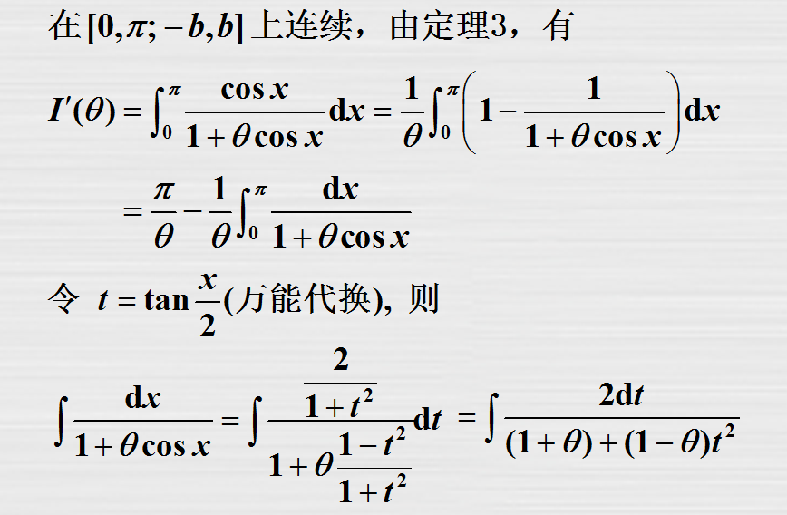

Slide 17
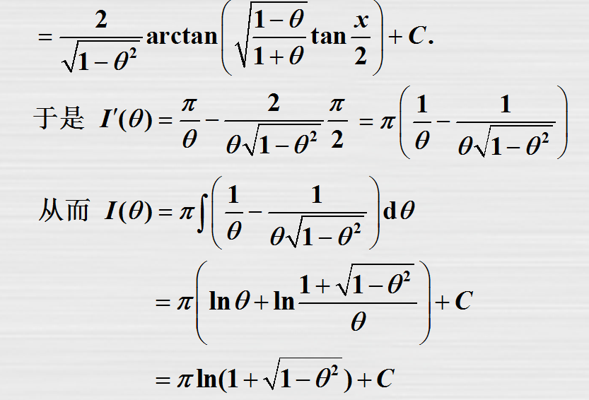

Slide 18
